Slide 1
Välkomna till det andra
Simidrottsinformationsmötet
2/5-2024
Döp er i deltagarlistan till:
ert namn, vilket simidrott ni tillhör
Ha gärna er kamera på, men stäng av er mikrofon
Mötet kommer att spelas in
Vi börjar kl. 11.30

Slide 2
Svensk Simidrotts värdegrund
Delaktighet och demokrati
Glädje och gemenskap
Allas rätt att vara med
Rent spel

Slide 3
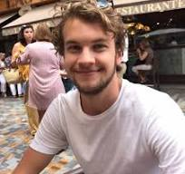
Gustav Calderon
Kommunikation
Sociala medier

Slide 4
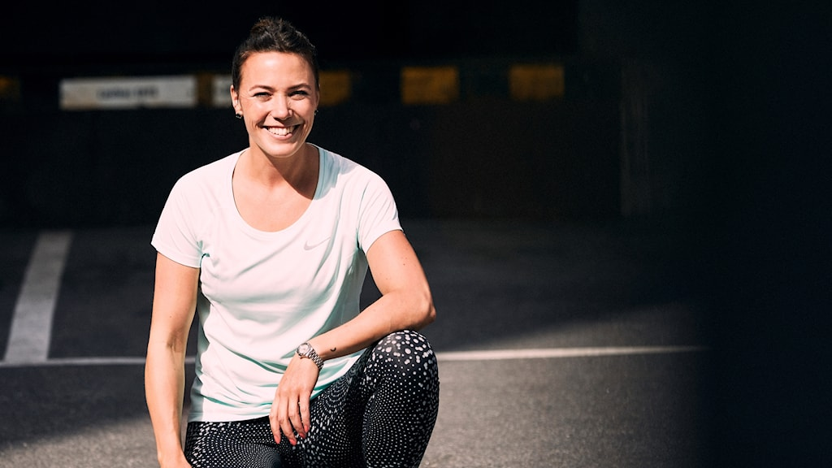
Lisa Blomquist
Utbildningskoordinator

Slide 5
Årsmöte i Norrköping
Motioner
Motion 1: Från Simklubben Neptun, Stockholmspolisens IF Simförening och Spårvägen Simförening angående möjligheten till att dela upp fullsanktionerade simtävlingar i A- respektive B-klassning där B-klassade tävlingar tillåts genomföras med färre antal funktionärer. Mötet beslöt enligt styrelsens bifallsyrkande.
Detta innebär att styrelsen får i uppdrag att göra en utredning kring detta.
Motion 2: Från Spårvägen Simförening angående att förändra regeln om lagsamverkan. Mötet beslöt enligt motionärens bifallsyrkande. Detta betyder att lag i lagsamverkan deltar utom tävlan. Detta gäller fr o m SM i simning i sommar.
Motion 3: Från Spårvägen Simförening angående att ta bort en lydelse i beskrivningen av fortsättningstävling. Mötet beslöt enligt motionärens bifallsyrkande.
Notes:
17 föreningar på plats. Vad kan vi göra tillsammans för att få fler på nästa möte?

Slide 6
Motion 4: Från Spårvägen Simförening angående att utvärdera distriktsstrukturen i svensk simidrott. Mötet beslöt enligt styrelsen bifallsyrkande med en omformulerad att-sats: Att styrelsen gör en uppföljning av distriktsindelningen som underlag för eventuella förändringar.
Motion 5: Från Simklubben Neptun angående att i den mån det är förenligt med internationella regler ska Svenska Simförbundet använda samma åldersgränser för uttagning av aktiva till junior- och ungdomslandslag inom förbundets olika simidrotter. Mötet beslöt enligt motionärens bifallsyrkande.

Slide 7
Motion 6: Från Simklubben Neptun angående att främja utvecklingen av konstsim genom att möjliggöra för ungdomslag med aktiva från fler än en förening att tävla vid internationella tävlingar inklusive mästerskap. Mötet beslöt enligt motionärens bifallsyrkande.
Motion 7: Från Simklubben Vänersborg angående att fördela vinstpengar lika. Mötet beslöt enligt styrelsen yrkar att med eget yttrande ska motionen anses besvarad.
Motion 8: från Simklubben Vänersborg angående att ta bort heatbegränsningar för parasimmare i Sverige. Mötet beslöt enligt styrelsen yrkar att med eget yttrande ska motionen anses besvarad.

Slide 8
Proposition 1
Proposition 1 angående årsavgifter: Mötet beslöt enligt styrelsen yrkande att propositionen bifalls med ett tillägg: Att ge styrelsen i uppdrag att fastställa ett alternativt namn eller en definition för avgiften för barn 12 år och yngre som gör det tydligt att de inte innehar en licens motsvarande den som krävs för att delta i en sanktionerad tävling. Denna avgift kommer fortsatt att vara en av de föreskrivna avgifter enligt regel 172 Föreningsåliggande som varje förening ska betala in senast utgången av oktober månad varje år.
Mötet beslöt också att bifalla ett tilläggsyrkande av Markus Henningsson, Sundsvall: Syftet med tillägget är att tydliggöra:
- att det egna kapitalet kan minskas, men skall vara tillräckligt för att säkerställa verksamheten under minst två år av tillfälligt lägre intäkter.
- att det därutöver egna kapitalet ska användas till strategiska utvecklingsprojekt.

Slide 9
Forts prop 1
att den löpande verksamheten måste balanseras avseende kostnader och intäkter.
Propositionen bifalles med följande tilläggsyrkande: Styrelsen åläggs att:
- fastställa vilken nivå av eget kapital som krävs för att säkerställa en bibehållen verksamhet även om intäkterna tillfälligt (under två år) och oförutsett tydligt minskar,
- under kommande år använda därutöver överskjutande eget kapital till strategiska utvecklingsprojekt.
- utvecklingsprojekten ska särredovisas inför varje budget med syfte, mål och kostnad. De ska vidare efter genomförande utvärderas.
Styrelsen åläggs vidare att balansera den löpande verksamhetens budget över tid. Detta sker genom rimligt säkerställande av intäktsökningar och/eller kostnadsbesparingar genererade av effektivisering av verksamheten och/eller prioritering/nedskärning av verksamhet.

Slide 10
Propostion 2
Proposition 2 angående stadgeändringar: Mötet beslöt enligt styrelsen bifallsyrkande till propositionen.
Detta innebär att språket skrivs om, ingen annan betydelse.

Slide 11
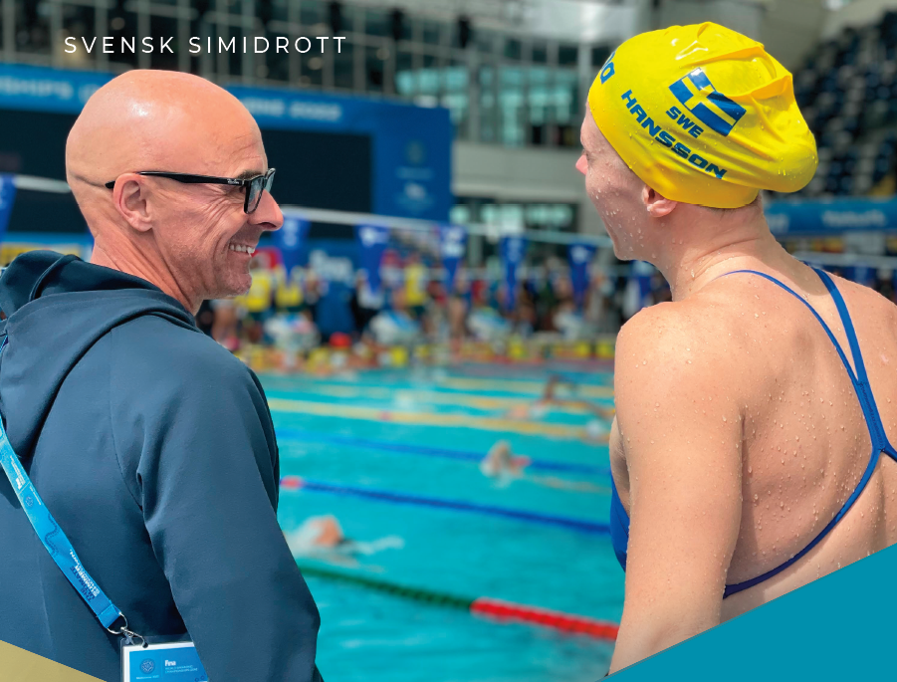
Traineeprogrammet
- Adam Schön
- Arvid Strömbeck
- Gergö Nagy
- Kevin Speiner Thorvaldsson
- Moa Äppelgran
- Rik op het Veld
- Sandra Allerrud
Notes:
2 årigt tränarprogram som utgår ifrån den individuella utvecklingsplanen för tränare, med målsättning om ”nästa kliv” -> senior/landslag

Slide 12
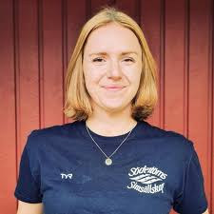
Moa Äppelgran
Utbildning
Mentorskap
Matchning
Förebild

Slide 13

Tränarkonferens 2024
13-15 september, Göteborg
Ledarskap
Tony Irving
Evangelos Doudesis
Jen Leeming
Ruth & Lyn, Australien
Summaya Mughal
Tom V, Canada

Slide 14
Nästa möte
Reservera redan nu den:
24 september kl. 11.30 – 12.30
26 november kl 11.30-12.30

Slide 15
30min uppdelning
Nu kommer ni delas in i mindre rum för mer information inom respektive Simidrott!
Konstsim - inställt
Parasim – Ulrika Sandmark
Simhopp - Susanne Meckbach
Simning - Martina Aronsson
Simundervisning - Erika Meeker
Vattenpolo - Stefan Keisu
Säkerställ att ni bakom ert namn angett vilket rum ni vill skickas till

Slide 16
PARASIM
Hela parasverige simmar – 20 föreningar 130 simmare, läger 3 st
Parautskottets arbetsgrupp –bredd - besöker Jönköping idag
Utbildningsveckan för para – över 50 var anmälda (ca 15-40 varje dag)
Para Swim Open Falkenberg, 9 simmare ska klassas
Utbildning nya klassare under Para Swim Open Falkenberg
Sundsvalls Parasim Cup 21-22 september – ersätter Solen Sim
Projektstöd para – kontakta er utvecklingskonsulent eller Annika Friberg
Notes:
Uppmärksamma parasimtävlingen i Sundsvall – fd Solen Sim som låg i maj, nu ligger den i september

Slide 17
Simidrottsmöte - SIMHOPP
Stockholm, 2024-05-02

Slide 18
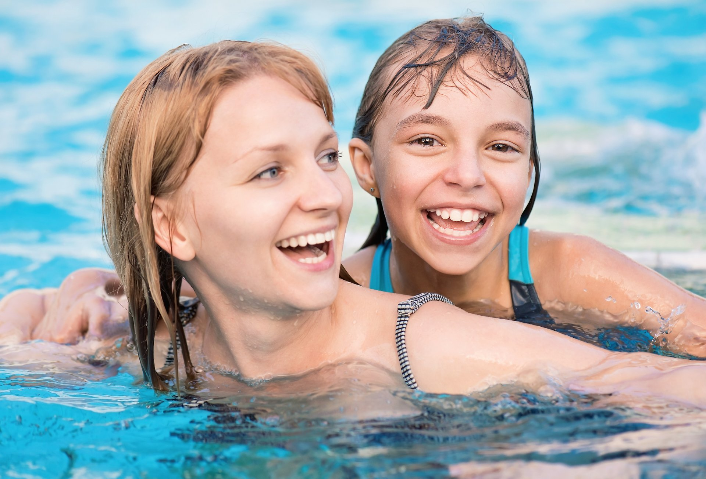
Tävlingar för barn 12 år och yngre
Implementering, fler tävlingar för alla hoppare på olika nivåer
Möte med föreningarnas styrelser, information och samtal
Ny funktion i DiveRecorder (visa hopparens poäng, ej rankning)
Workshop Eriksdalsbadet, torsdag den 9/5 kl. 12:00-14:00
Vad fungerar bra?
Vad kan utvecklas?
Presentation simhoppsmärken
Anmäl dig senast den 5 maj!
https://educationwebregistration.idrottonline.se/home/index/1883464

Slide 19



Projekt – simhoppsmärken 2024
”Stora” arbetsgruppen, nio personer från sex olika föreningar
Hanna Walter och Jakob Meeker arbetar med märke 1-3
Varje märke ska ha ett tydligt syfte, fokus och nyckelord
Fem övningar på land och i vatten samt en övningsbank
Förslag på struktur skickas till föreningarna Feedback
Möte torsdag den 23/5 kl. 12.00-13.00

Slide 20
Domarutbildning
Struktur för domarutbildning, steg 1
Döma klubbtävlingar, lokala tävlingar, instegs- och fortsättningstävlingar
Utbildning lokalt med en eller flera föreningar, utbildare från Svensk Simidrott
Struktur för domarutbildning, Steg 2
Döma nationella tävlingar till exempel, Diving Lund, Gamma Cup
Arbetsgång
Gunilla Etsare och Marcus Ekström skriver material
Referensgrupp och feedback
Testomgång av utbildningen med till exempel domare

Slide 21
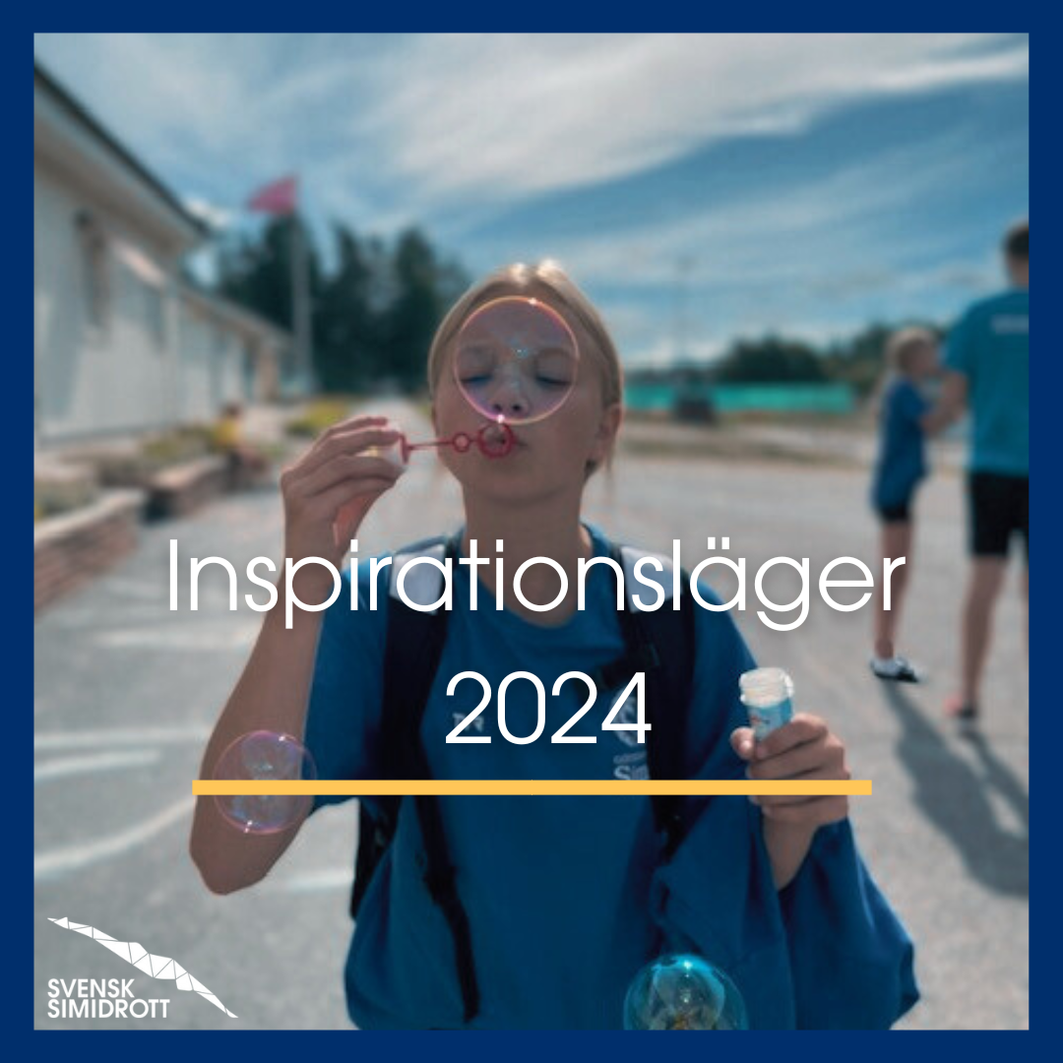
8-11 augusti
Katrineholm
Anmäl senast den 12 maj

Slide 22
”Din röst”- interaktiv avslutning
Frågor
Funderingar
Nyheter
Vad är på gång?
Erfarenhetsutbyte

Slide 23
Simkunnighet
Välkomna!
Erika Meeker
Verksamhetsutvecklare för barn, ungdom och simkunnighet
Erika.meeker@svensksimidrott.se
010-476 53 16

Slide 24
Aktuellt simkunnighet
Tips för att arrangera sommarsimskola finns på hemsidan:
https://svensksimidrott.se/simkunnighet/simkunnighet-i-foreningar/tips-infor-sommarsimskola
Övningsbank
Konkurrensutsatt simskola
Simkunnighetsnätverk
Tränarkonferensen
Vad kan vi göra för att stötta er?

Slide 25
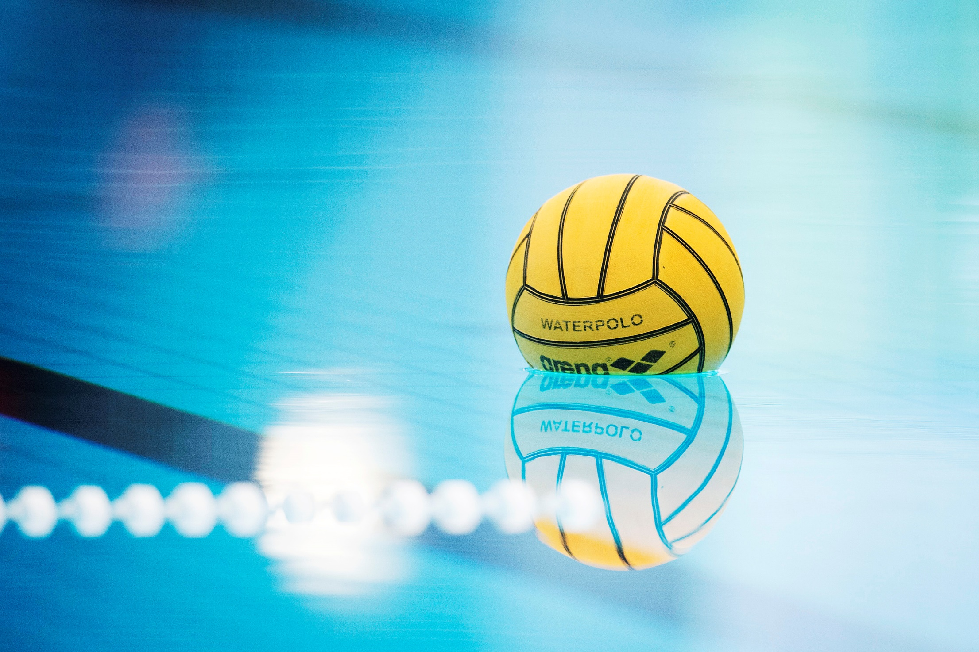

INFORMATIONSMÖTE 2 maj
VATTENPOLO
PUNKTER för VATTENPOLON
SM-SLUTSPEL – Senior SM & U18-Mästerskapen
SM I BEACHVATTENPOLO – Västerås, 28-30 juni
TRÄNARKONFERENS – Göteborg, 13-15 september
Landslag – Regionala läger och damläger
TJEJLÄGER – Ängelholm & Uppsala
SERIEANMÄLAN – Säsong 2024-2025
SOMMARPOLO – Prova på verksamhet & cuper

Slide 26




SM-SLUTSPEL – SENIORER
DAM & HERR
SVENSKA MÄSTERSKAPEN I VATTENPOLO
SENIORMÄSTERSKAP - 4 maj, Eriksdalsbadet, Stockholm
BRONSMATCH HERRAR: KL 11:00 LSF-NEPTUN
FINALMATCH DAMER: KL 13:00 JÄRFÄLLA-SPIF
FINALMATCH HERRAR: KL 15:00 JÄRFÄLLA-SPIF
Matcherna streamas på www.aquatv.se.
Arrangörer: Svenska Simförbundet & Hellas

Slide 27
UNGDOMSMÄSTERSKAP
ÄNGELHOLM
U18-MÄSTERSKAP KILLAR
31 MAJ – 2 JUNI
Lag från södra serien: HÄVP (arrangörer) & SK RAN (LUGI)
Lag från norra serien: Ännu ej fastställt, matcher kvarstår
JÄRFÄLLA, LSF & SPIF
TURNERINGSSTART:
Kl 18:00, fredag 30 maj.
PLACERINGSMATCHER:
BRONSMATCH: kl 09:30, söndag 2 juni
FINALMATCH: kl 11:00, söndag 2 juni
PRISUTDELNING: Direkt efter match
SLUTSPEL TJEJER:
Dag och tid ännu ej fastställt.
Bäst av två finaler

Slide 28
Sm-veckan sommar
västerås
Sm i beachvattenpolo
28-30 JUNI, KAJPLATS 9, VÄSTERÅS :
15 herrlag anmälda: Falun ’Young Guns’, Falun ’Gubbs’, Hellas SK, Hellas ’Master’, Järfälla S, LSF ’Seals’, LSF ’Ninja Turtles’, LUGI, Neptun, SKK, SKK ’Millennials’, SPIF, Upsala, Västerås SS, Västerås SS ’Master’.
4 damlag anmälda: SKK, Järfälla S ’Delfiner’, Järfälla S ’Tumlare’, LUGI.
TURNERINGSSTART:
Alternativ 1: Fredag 28 juni kl 16:00 (preliminärt)
Alternativ 2: Lördag 29 juni kl 09:00 (preliminärt)
TURNERINGSAVSLUT:
Final damer: Söndag 30 juni kl 16:40
Final herrar: Söndag 30 juni kl 17:20

Slide 29
Sm-veckan sommar
västerås
Sm i beachvattenpolo
SISTA ANMÄLNINGSDAG:
IDAG - TORSDAG 2 MAJ!!!

Slide 30
TRÄNARKONFERENS
GÖTEBORG
TRÄNARKONFERENS HÖSTEN 2024
13-15 SEPTEMBER - GÖTEBORG: 26-28 januari 2024.
Vart: Scandic Central, Göteborg
Start: Fredag 13 september (start med lunch)
Avslut: Söndag 15 september (avslut vid lunchtid)
ANMÄLAN: Senast 12 maj och få bidrag på 1000:- på anmälnings-avgiften. Går att söka ”Återstartsstöd” på resterande del av deltagaravgiften (3000:-). Max 3 pers. Vissa distrikt kan även erbjuda bidrag till resa.
FÖRELÄSARE VATTENPOLO:
Evangelos Doudesis, Coach för Nederländernas damlandslag
Göran Kenttä, Idrottspsykolog (många svenska landslag)
Fullständig program presenteras senare i vår.

Slide 31
Landslagsaktiviteter
Våren 2024
Ungdoms & damläger
REGIONALT UNGDOMSLÄGER – NORRA
10-12 maj, Nälstabadet, Vällingby (Stockholm)
Start: Fredag den 10 maj, Samling kl 18:15
Avslut: Söndag den 12 maj, kl 13:00
REGIONALT UNGDOMSLÄGER – SÖDRA
18-19 maj, Högevallsbadet, Lund
Start: Lördag 18 maj, Samling kl 13:00
Avslut: Söndag den 19 maj, kl 14:30
UTVECKLINGSLAG DAMER:
17-19 maj, Tinnerbäcksbadet, Linköping
Start: Fredag 17 maj, Samling, kl 18:45
Avslut: Söndag 19 maj, kl 10:30
Övrigt: Möjlighet för klubbar att anmäla nya spelare att delta. Dessa får dock bekosta resa och logi själva.

Slide 32
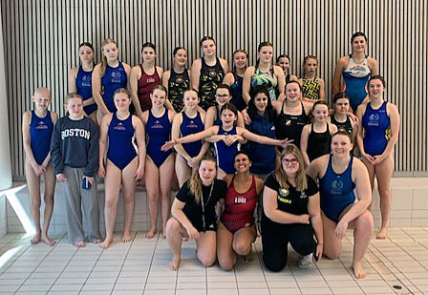
tjejläger
Våren 2024
Ängelholm, 18-19 april
Antal spelare: 23 tjejer
Klubbar: Göteborg Sim, HÄVP, LSF, LUGI, Södertälje Sim
Ledare: Göteborg, HÄVP och LUGI
NÄSTA: UPPSALA, 25 MAJ
Vart: Fyrishovsbadet, Uppsala

Slide 33
serieanmälan
Säsong 2024-2025
PLAN FÖR SERIEPLANERING
Tidschema
Anmälan skickas ut: 13 maj (vecka 20)
Sista anmälningsdatum: 3 juni (vecka 23)
Lista med (preliminära) datum i badet: Skicka gärna med anmälan, dock senast den 13 juni (vecka 24)
Serier att anmäla till: U14 mix, U16 mix, U18 killar & tjejer, J20 killar & tjejer, Elitserien dam & herr, Allsvenskan, Div. III.
Första utkast på spelschema: Vecka 27
Svenska cupen: Anmälan sker senare i höst. Spel: Våren 2025

Slide 34
sommarpolo
Sommaren 2024
klubbaktiviteter
SPIF TRAINING CAMP (med Mr. Guillermo Molina)
Eriksdalsbadet, Stockholm 5-9 juni
UNGDOMS CUP
Upptramp Cup, Järfälla 14-16 juni
PROVA PÅ AKTIVITETER
LUGI – Lund, 3-28 juni
JÄRFÄLLA – Järfälla, Görveln badet, 1 juli – 21 juli
BEACHPOLO CUP
GÖTEBORG – Delsjön, 17-18 augusti
POLO SUMMER CUP
STOCKHOLM – Eriksdalsbadet, 23-25 augusti

Slide 35
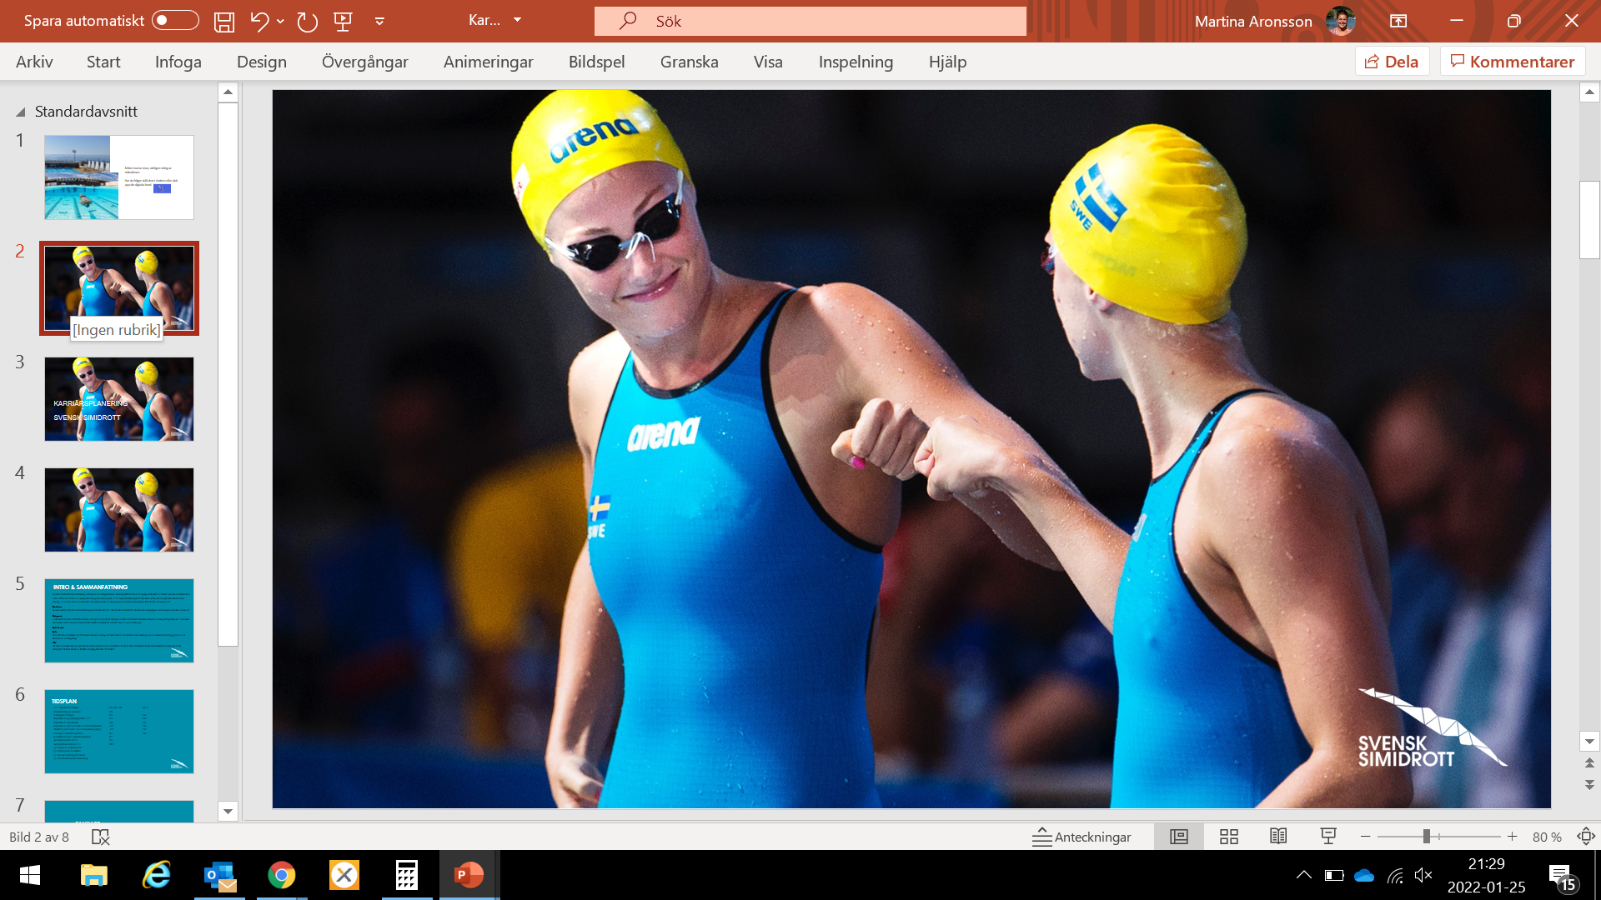
SIMIDROTTSMÖTE
SIMNING
OPEN WATER
Den 2/5 2024

Slide 36
AGENDA
Svensk Simnings ledord
Mål, gemensamma fokus- & utvecklingsområden
Utbildningsmöjligheter
Coaches Corner
Ett forum för möte/mötas, inspiration & fortbildning
Exempel från ett möte
Utvecklingsplan ledare & simmare
Open Water
Frågor?
Tack för idag!

Slide 37
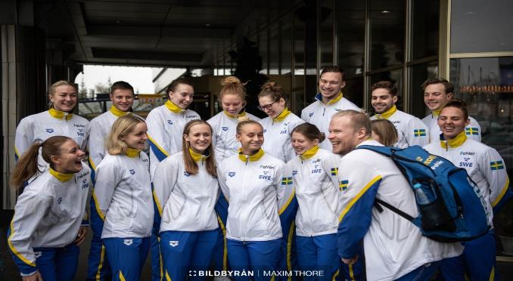
DELAKTIGHET
STÄNDIG UTVECKLIG
KOMMUNIKA-TION
LÅNGSIKTIGHET
= TILLSAMMANS
Mynnar ut i ’Spelregler’
Vad betyder ledorden för dig - Workshop på våra landslagssamlingar kring ledorden
Coachutbildning
Fortbildningar, tex ACT, Nutrition
Coaches Corner
Individuella samtal utifrån utvecklingsplan
SIMLANDSLAGETS LEDORD

Slide 38
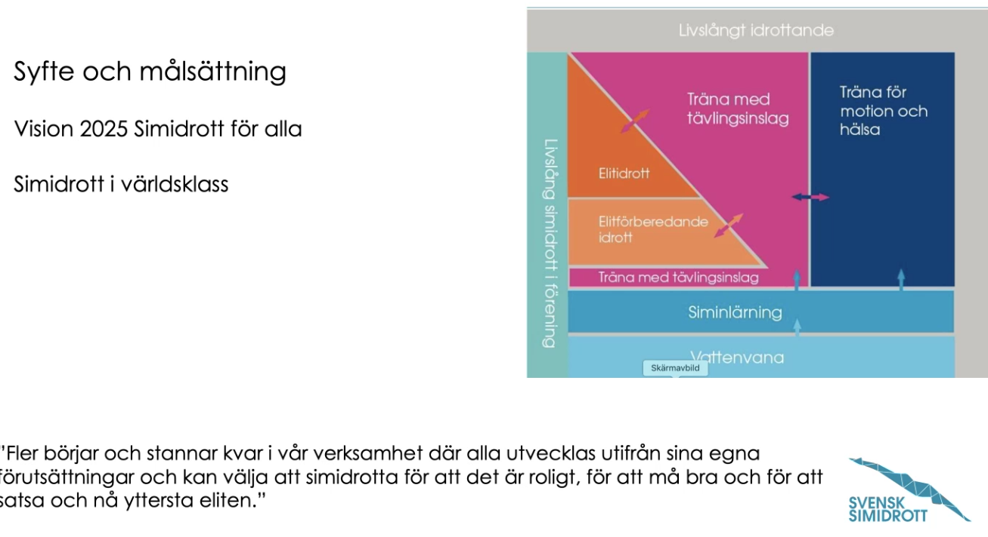
SVENSK SIMNING I VÄRLDSKLASS
Svensk Simidrott i världsklass –
Så länge så möjligt & så många som möjligt – så bra som möjligt!
MÅL Olympisk Period
Svenska medaljer på OS
Lagkappslag i alla olympiska grenar
+10 simmare i Topp & Talang
Mästerskapssimmare
På vägen →
VM, EM, U23 samt Junior- & Ungdomslandslag
Svensk Simnings fyra gemensamma fokus- & utvecklingsområden
↓

Slide 39
Svensk Simnings fyra gemensamma fokus & utvecklingsområden 2022-2024:
Träningplanering & - utvärdering
Landträning
Teknikutveckling inkl:
Strokelength & efficiency
Benspark, -tag, -kick & uv
Racerutiner inkl raceplan
Kommuniceras på:
Varje Coachsamling
Varje Coacher Corner

Slide 40
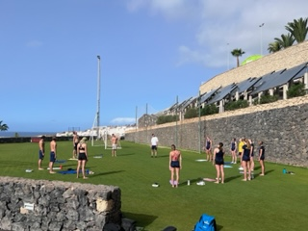
Allmän athletismen

Slide 41


VERKTYG FÖR SVENSK SIMNING
PROGRAMMET
COMMIT VARJE DAG
ATHLETES MONITORING VARJE SÖNDAG/MÅNDAG
KOSTREGISTERING EN GÅNG PER HALVÅR/ÅR
IDROTTPSYKOLOGISK SUPPORT PLANERAD SUPPORT
METABOL PROFIL VERKTYG
RACEANALYS BESTÄLLNING, TÄVLING
TEKNIKANALYS BESTÄLLNING, TRÄNING

Slide 42
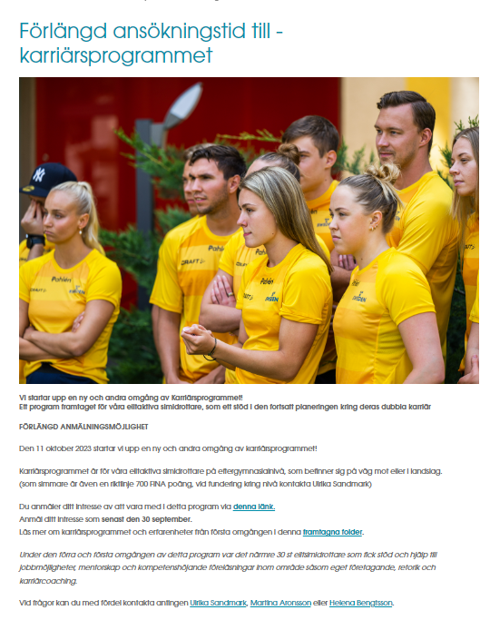
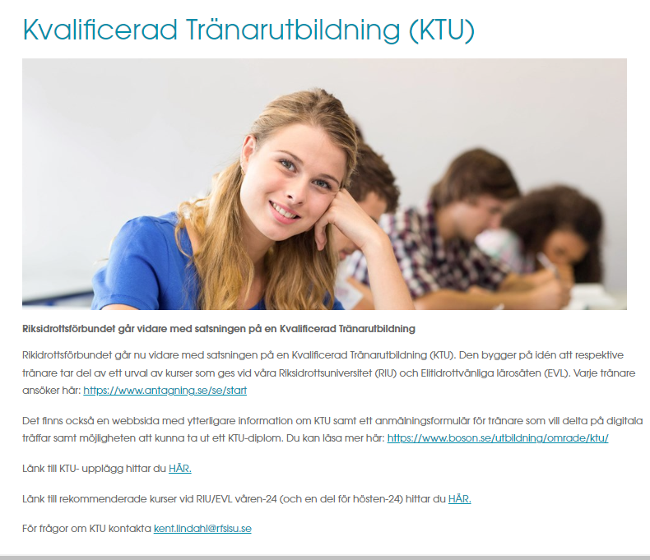
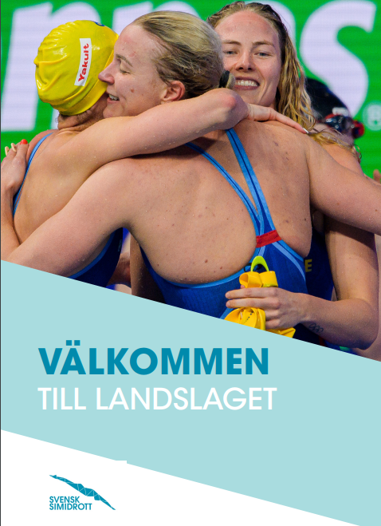
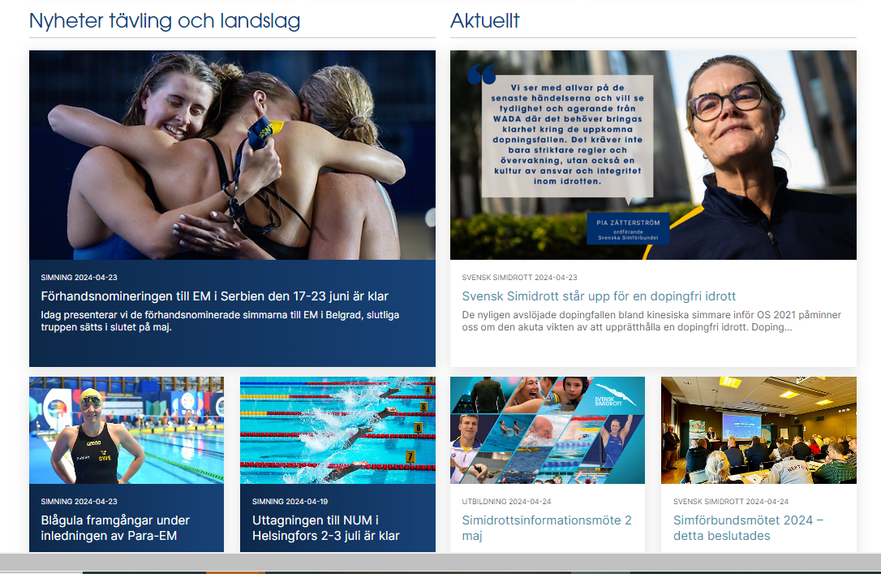
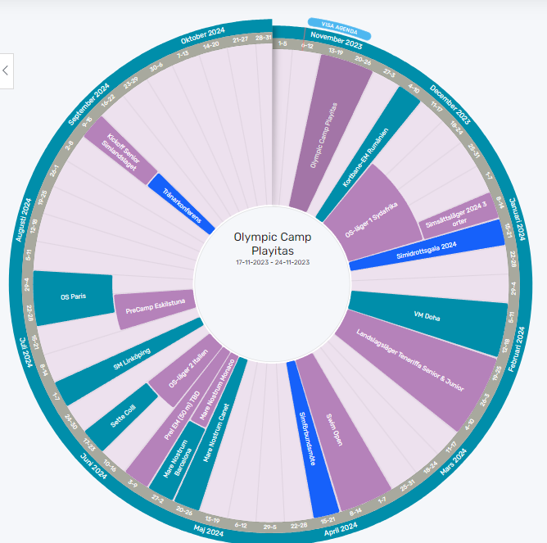
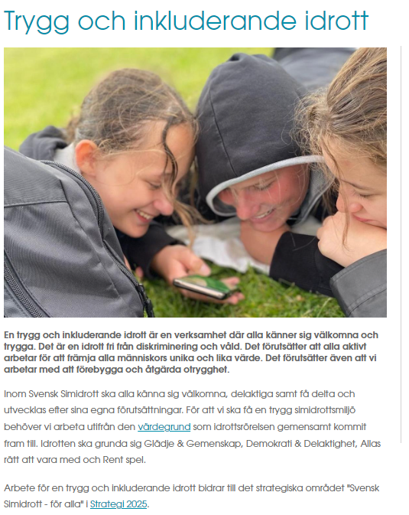
PÅ GÅNG 2024 https://svensksimidrott.se/tavlingar-och-landslag/landningssida-nyheter

Slide 43
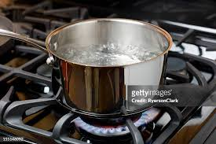

Våren Sommaren Belgrad & Paris 2024
2024 - 2028 Mot LA & Brisbane

Slide 44
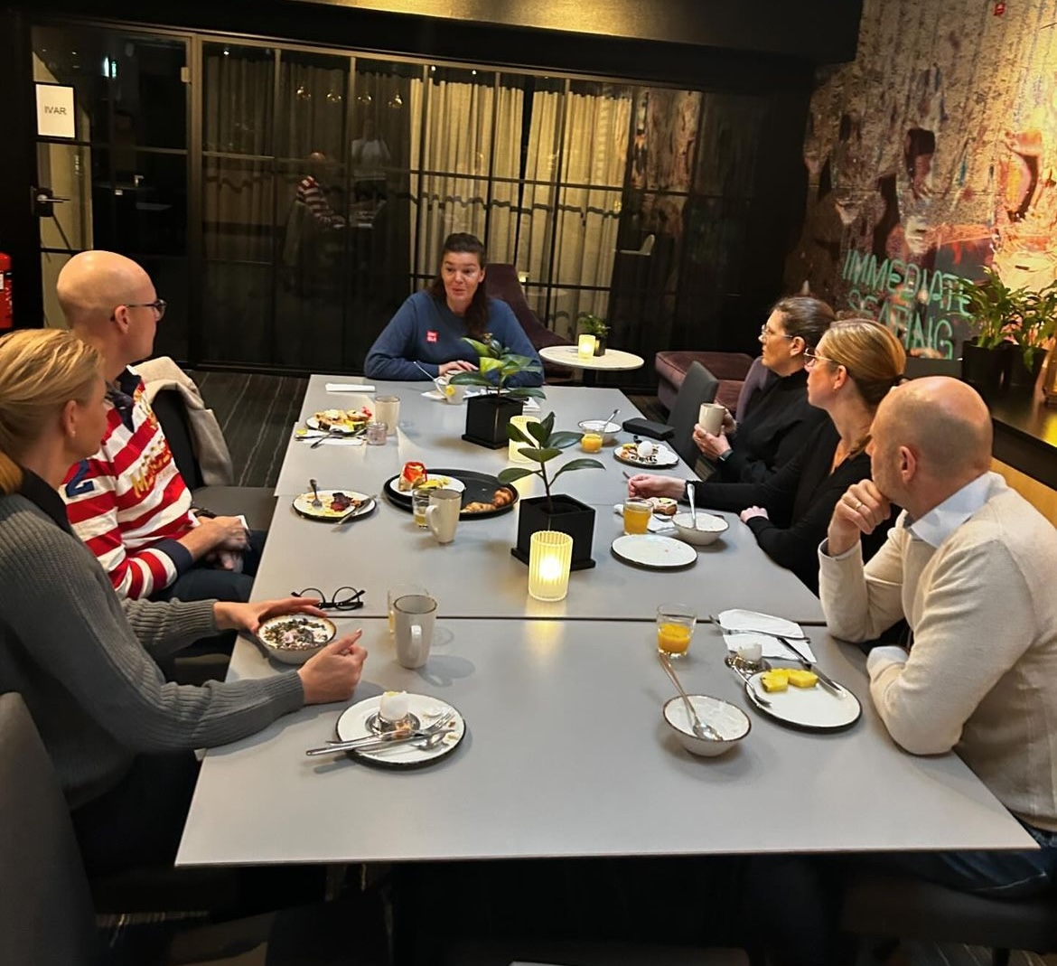
BOKA IN - SSS Set Up:
Möte med styrelse, tränare, kansli & simmare
Boka gärna in Carl Jenner eller Martina Aronsson för att komma på besök till er förening

Slide 45
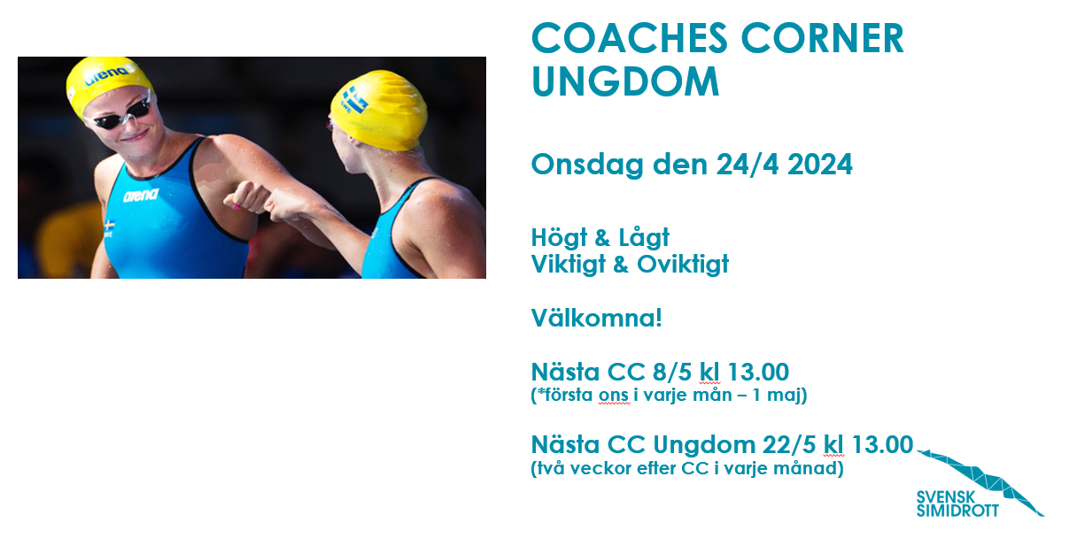
COACHES CORNER 2 GGR/MÅN

Slide 46
Lagkapper Landslaget
Lagen & lagkappsuppställningen spikas dagen före det aktuella laget
(Laget diskuteras med tränare & simmare under hela säsongen)
I besluten om vilka som simmar, så väger vi in:
Föregående års mästerskap, årets tävlingssäsong samt aktuell tävlingsform
Växlingstider & ”loppet före”
T E A M M A T E
I teamet
Före laget
Under laget
Efter Laget
Vi går in som ett lag & vi går ut som ett lag
Mål att engagera så många simmare som möjligt i ett lag & i fm-simning samt att ha det snabbaste laget i en final. Alltid dock med hänsyn till hela mästerskapet & ev individuella grenar. Ind diskussion med tränare & simmare.
DELAKTIGHET
STÄNDIG UTVECKLIG
KOMMUNIKATION
LÅNGSIKTIGHET
= TILLSAMMANS

Slide 47
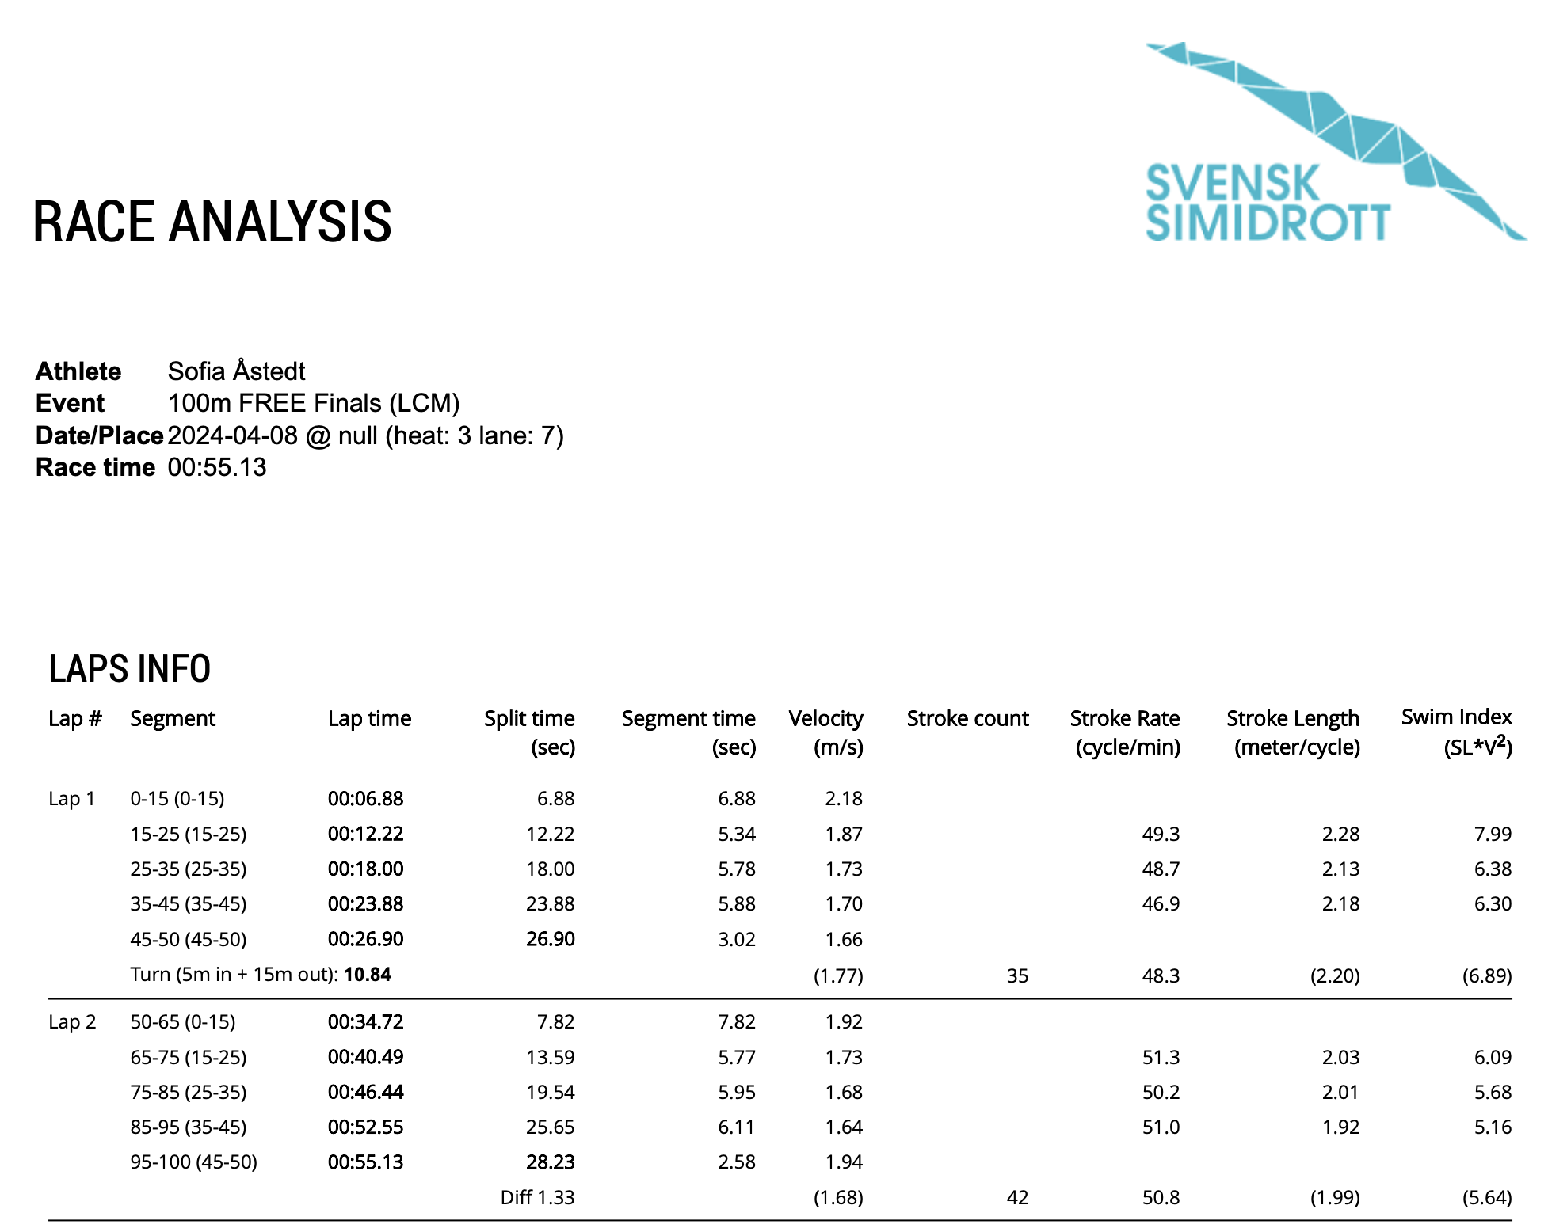

11.04

Slide 48
World Aquatic points
55,13 = 825
Turn
11.04
11.04

Slide 49
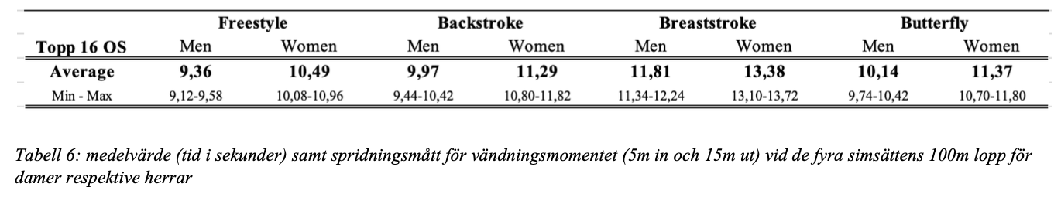
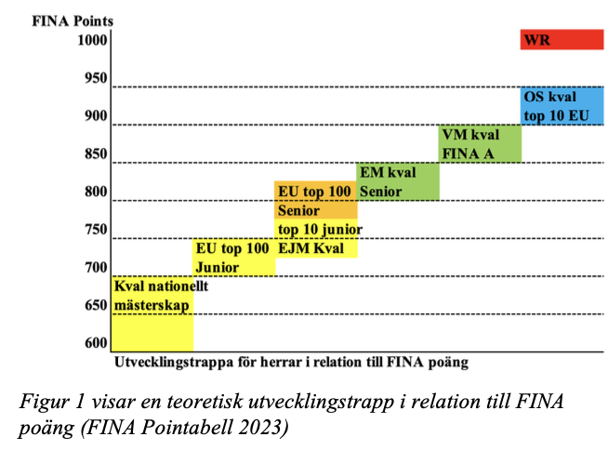
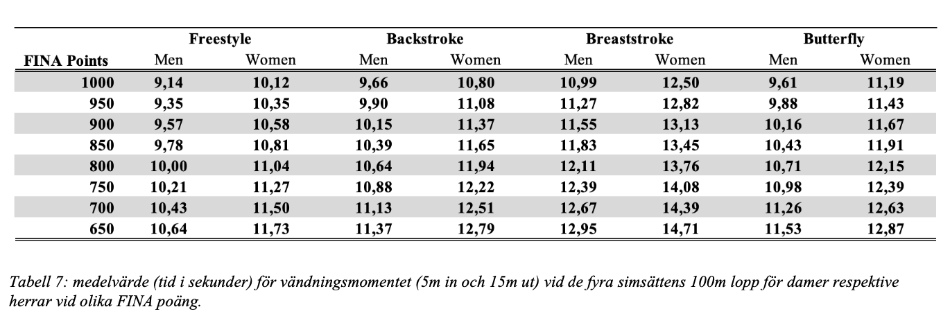

Slide 50
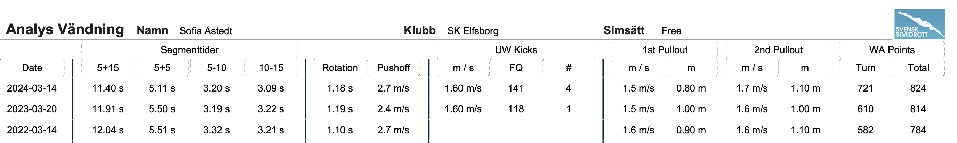
Race Analys och Teknik Analys
12,04
11,40
582
721

Slide 51
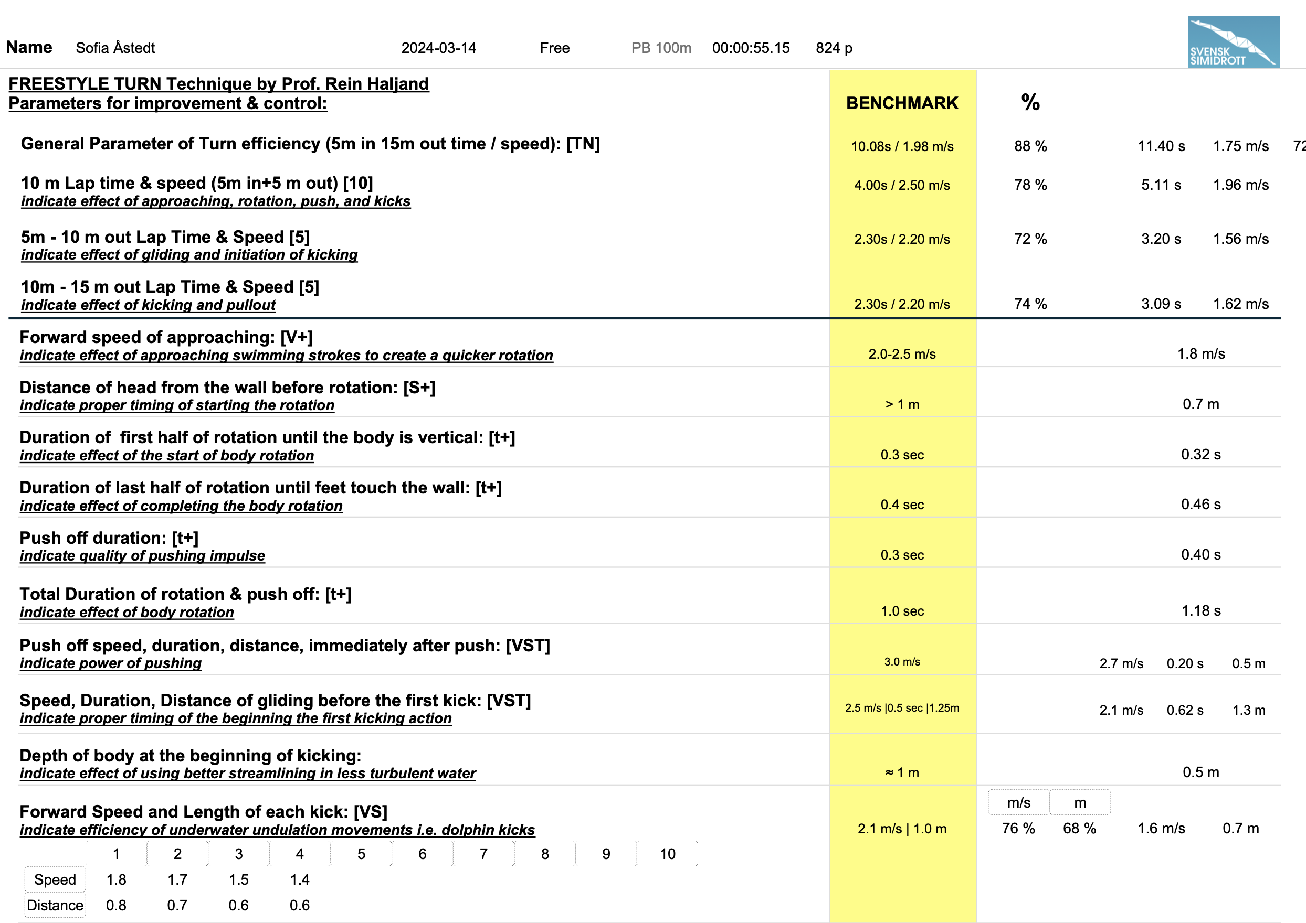
Teknikanalys

Slide 52
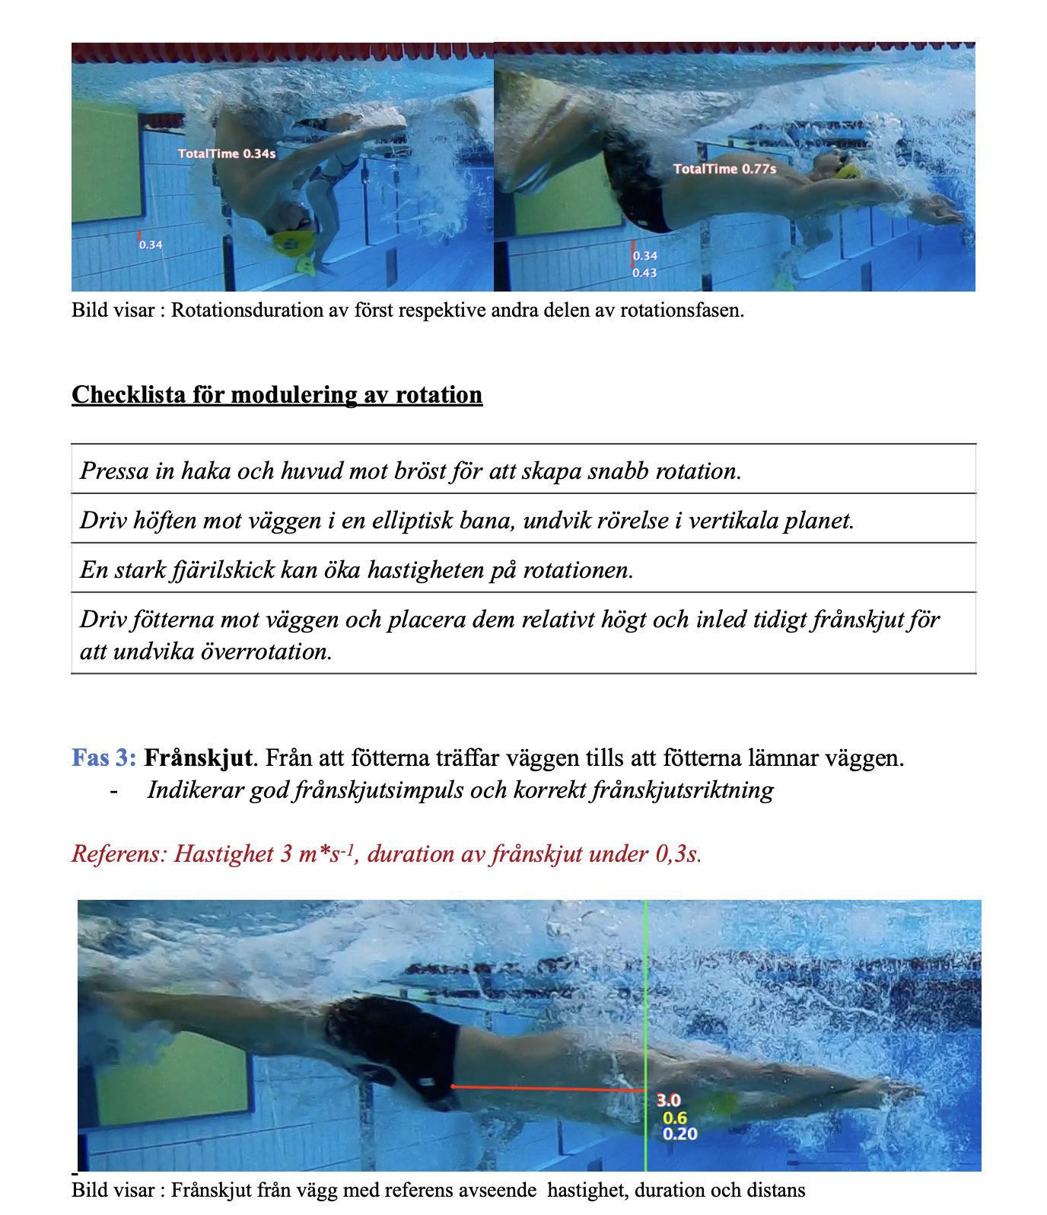
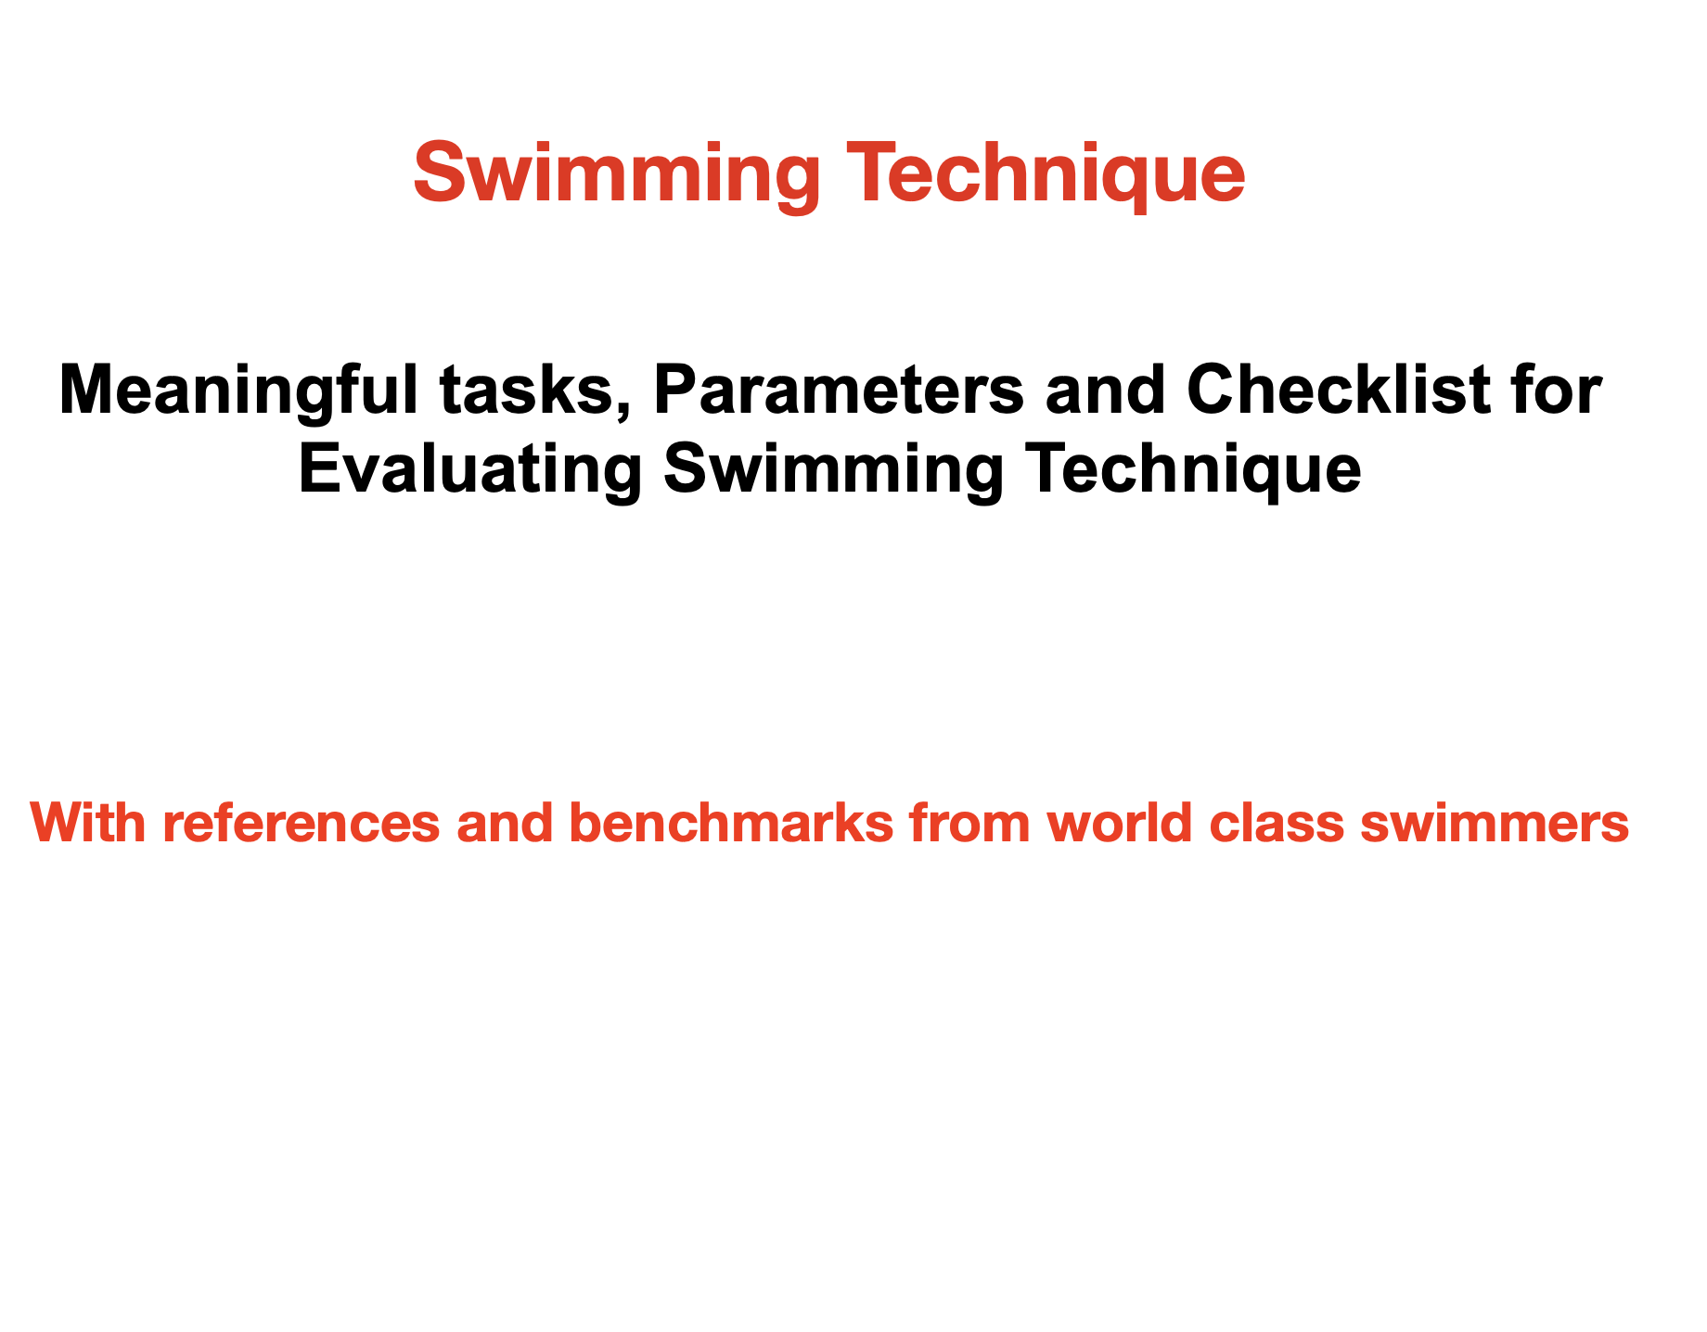
Teknikanalys

Slide 53


Tränarprogrammet 3 år
Elittränarutbildning 2 år 50%
Tränarskap individuella idrotter 1 år 50%

Slide 54
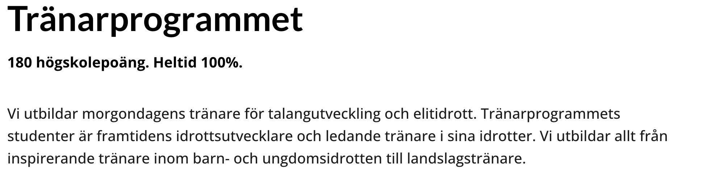
https://www.gih.se/utbildning/vara-utbildningar/program/tranarprogrammet

Slide 55
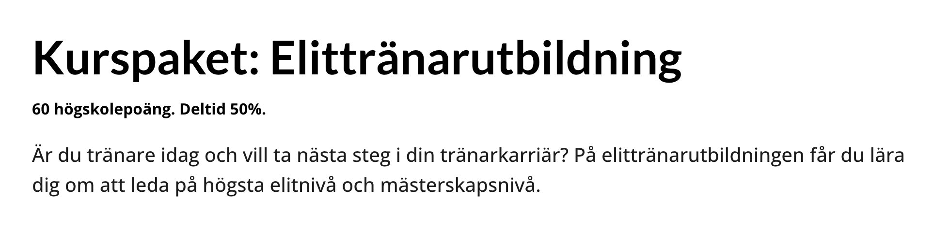
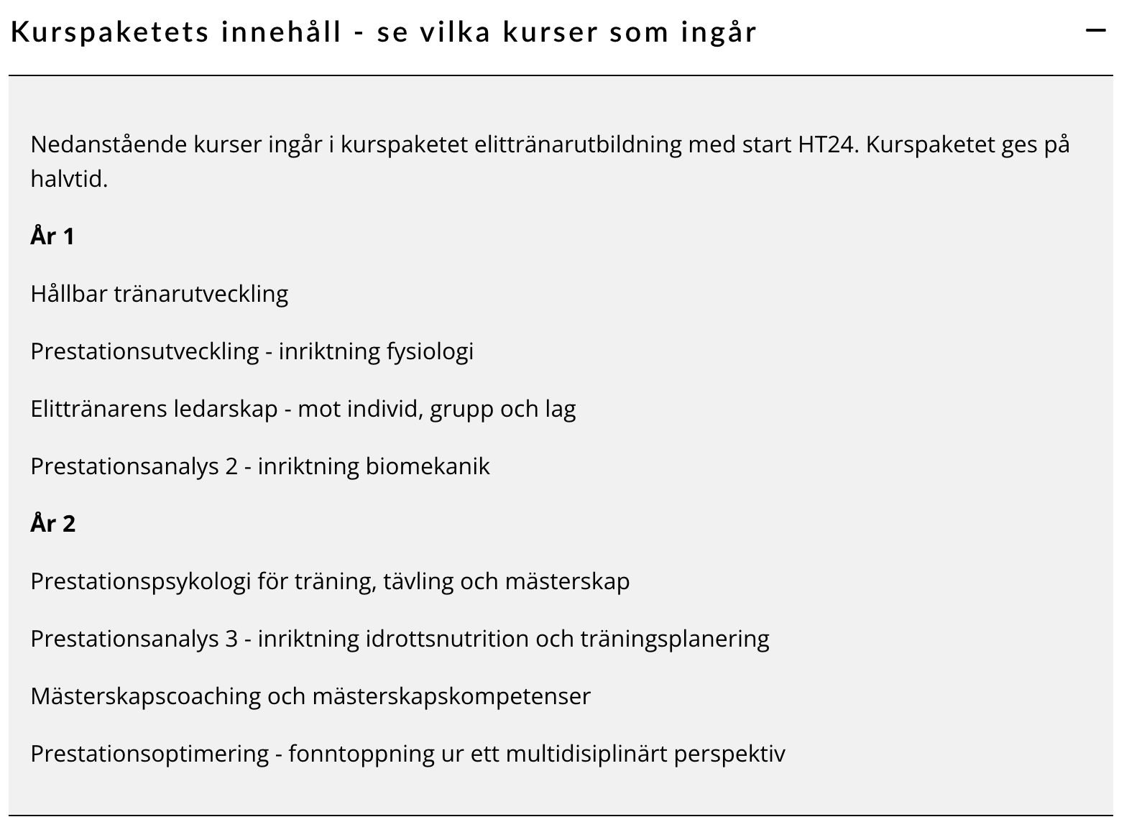
https://www.gih.se/utbildning/vara-utbildningar/program/kurspaket-elittranarutbildning

Slide 56
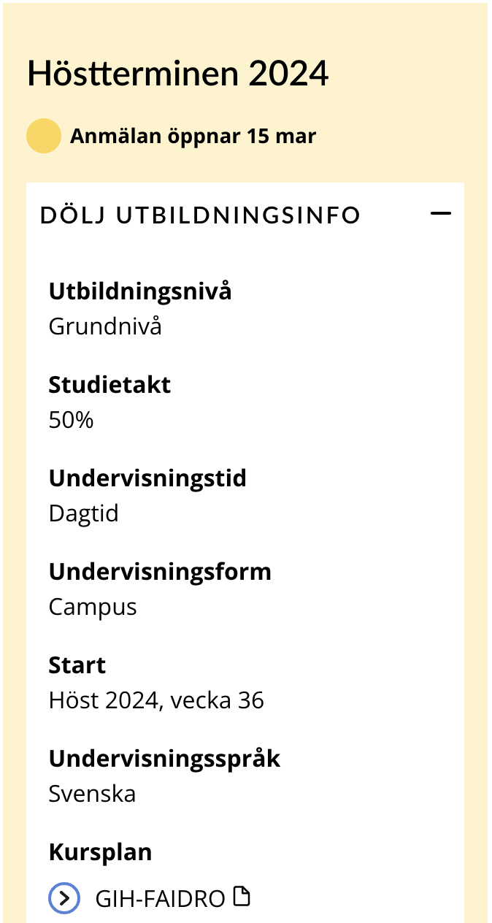
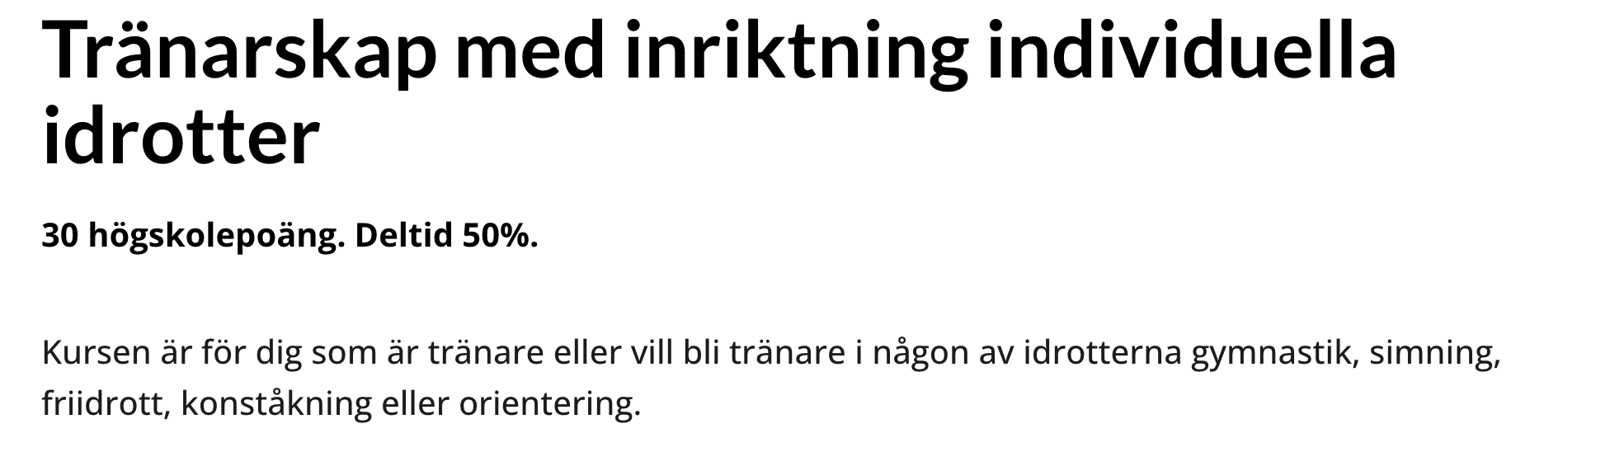
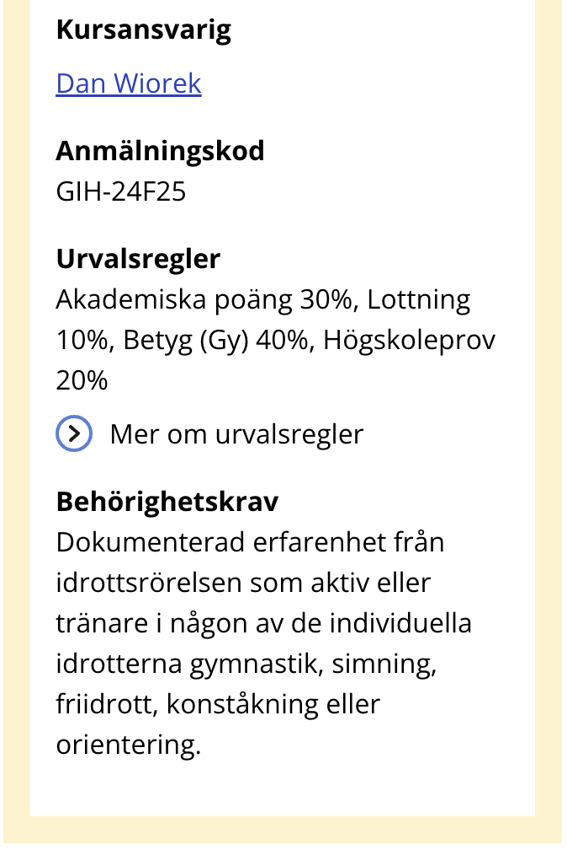
https://www.gih.se/utbildning/vara-utbildningar/kurs/tranarskap-med-inriktning-individuella-idrotter

Slide 57
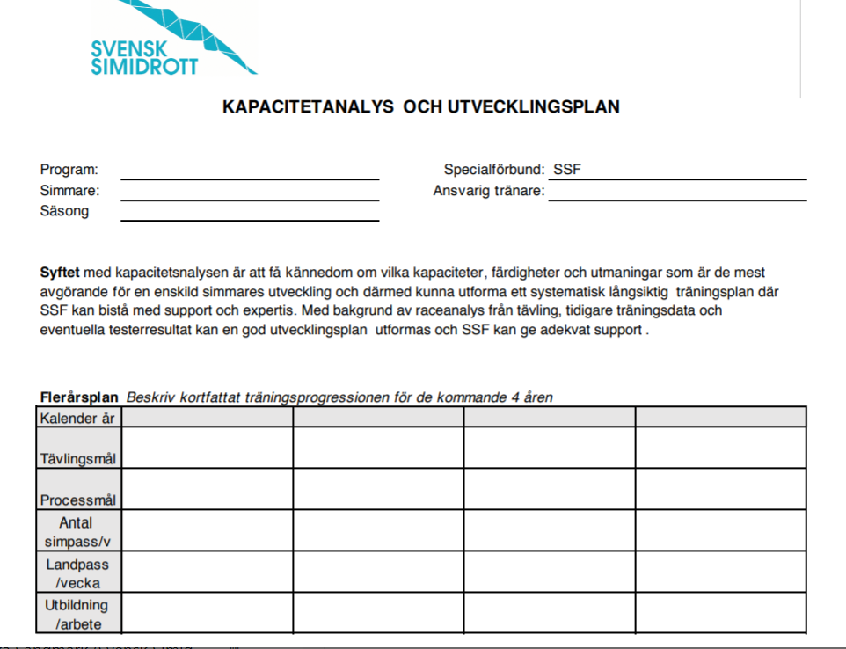
UTVECKLINGSPLANEN
Ledare
Simmare
Se mall på hemsidan
Boka gärna samtal efter ni sänt in planen till oss

Slide 58
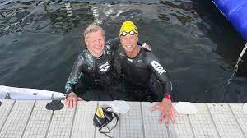
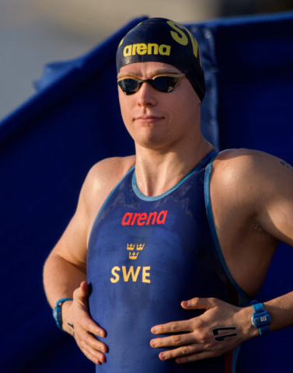
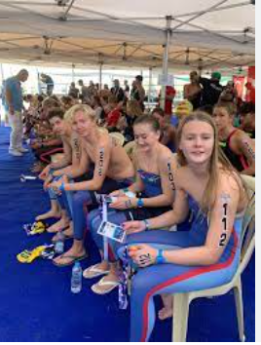
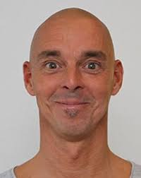
OPEN WATER
Hasse Nilsson

Slide 59
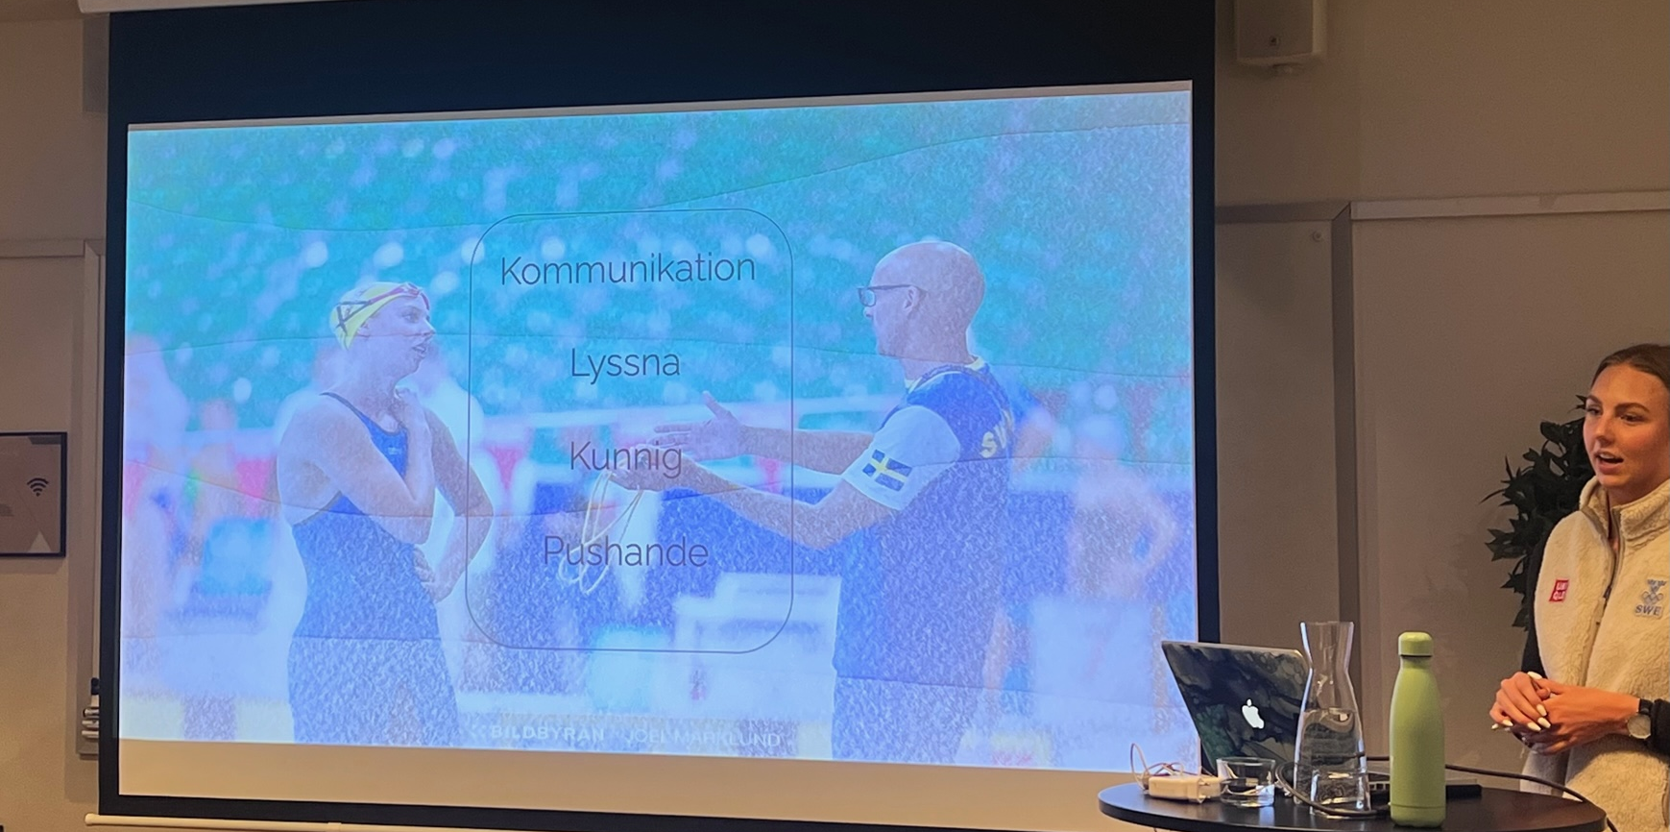
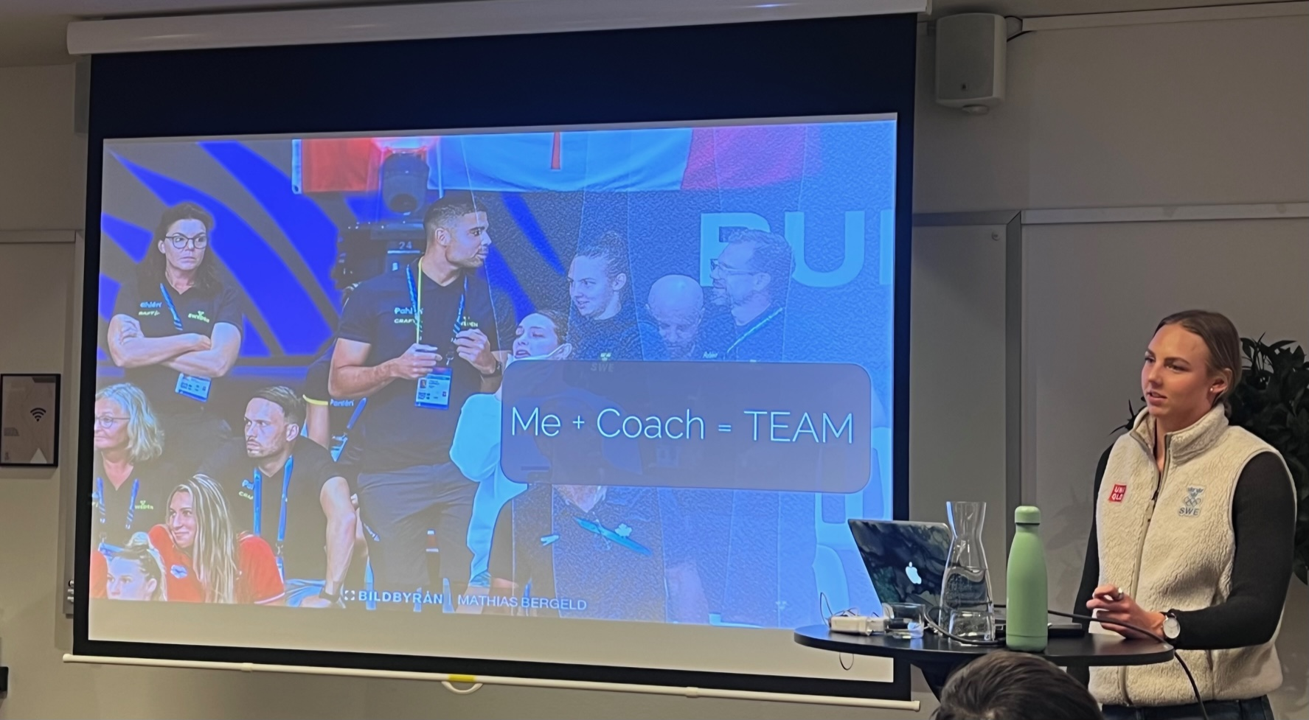
DRÖMMAR KRÄVER TÅLAMOD
MOTTO
MER MOTIVERAD ÄN NGNSIN, MER NYFIKEN PÅ FRAMTIDEN
RINGAR PÅ VATTNET
FÖREBILDER
GODA EXEMPEL
KULTUREN

Slide 60
ÖVRIGA FUNDERINGAR
& FRÅGOR?

Slide 61
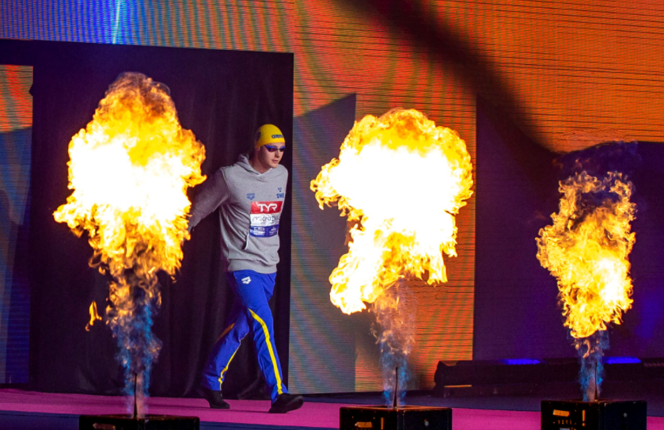
TACK FÖR IDAG!
Nästa CC 8/5 kl 13.00
(alltid första ons i månaden – om ej lov eller annan aktivitet)
Nästa CC Ungdom 22/5 kl 13.00
(alltid två veckor efter CC)
martina.aronsson@svensksimidrott.se
johan.wallberg@svensksimidrott.se
hasse.nilsson@svensksimidrott.se

Slide 62
Tack för idag!

